Slide 1
Analog Haberleşme Dersi
Ankara Üniversitesi Elmadağ Meslek Yüksekokulu
Öğretim Görevlisi : Murat Duman
Mail: mduman@ankara.edu.tr
Ders Kitabı: Analog Haberleşme (Ahmet Kayran)

Slide 2
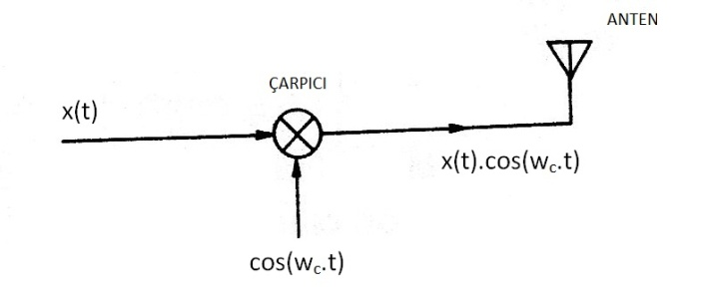
Modülasyon Sinyalinin Üretimi:
Modülasyon sinyalinin üretimi için yandaki modülatör kullanılabilir.
Şekilden de görüleceği üzere bu yapının temel elemanı bir çarpma
devresi olduğu için bu modülatöre çarpım modülatörü denir. Pratikte
analog çarpım devrelerinin pahalı olması nedeniyle, buradaki çarpma
işlemi genellikle iki şekilde gerçekleştirilir:
Kıyıcı modülatörler
Nonlineer modülatörler

Slide 3
Kıyıcı modülatör: Sistem w_{c} rad/s frekansı ile açılıp kapanan bir
anahtar gibi hareket etmektedir. Anahtar periyodun yarısında
sinyalin filtreye uygulanmasını sağlarken, diğer yarısında sinyal
topraklanır. Bu işlem, x(t) sinyalinin periyodik bir kare dalga, p_{T}(t)
ile çarpılmasından başka bir işlem değildir. İlgili devre aşağıdaki şekilde
verilmiştir.

Slide 4
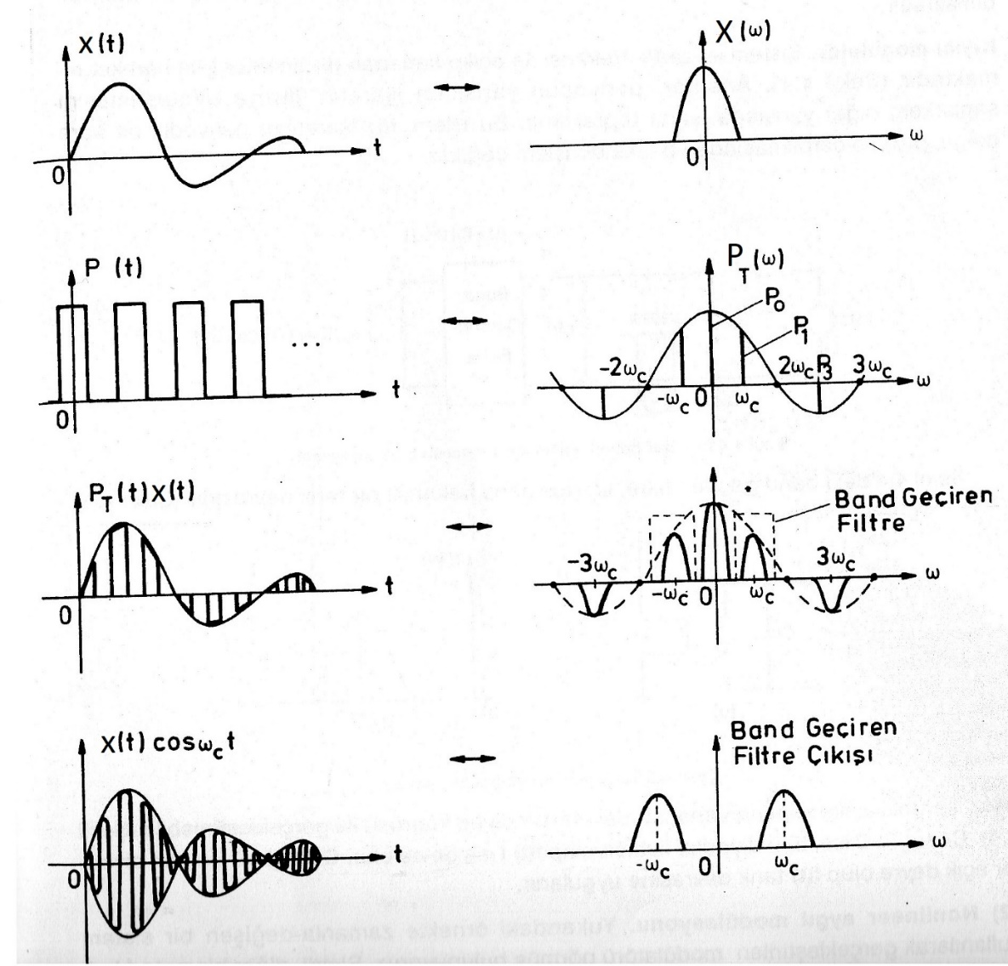
Mesaj sinyalinin, periyodik kare dalga ile çarpılmasının frekans boyutundaki karşılığı aşağıda verilmiştir:

Slide 5
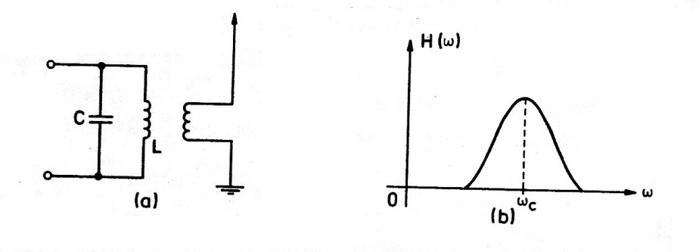
İlgili devrenin verildiği şekilde bant geçiren filtre, w_{c} rezonans frekanslı bir
tank devresi olup aşağıda verilmiştir.
Kıyıcı modülatöre ait şekildeki açılıp kapanan anahtar devresi bir diyot
köprüsü ile gerçekleştirilebilir. Aşağıda verilen ilgili devrede cos(w_{c}.t) > 0 ise,
tüm diyotlar iletken olup x(t) kısa devre olur. cos(w_{c}.t) < 0 olduğunda ise tüm
diyotlar açık devre olup x(t) tank devresine uygulanır.

Slide 6
